Slide 1
Henrique
Notes:
Link da pasta dos sons
https://drive.google.com/open?id=1rLW4ijiZONRJy7nYEZMCg7zQEYhzPi6N&usp=drive_fs

Slide 2
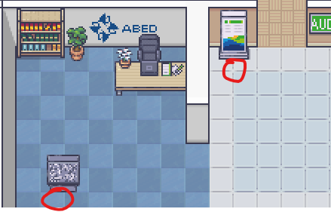
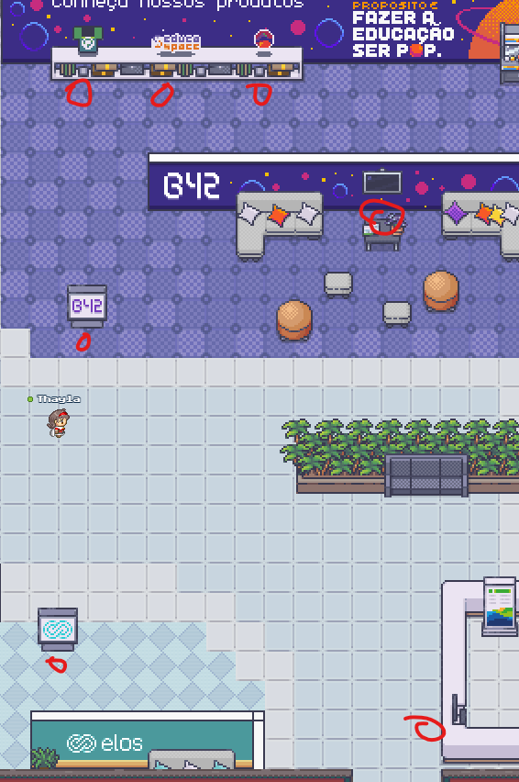
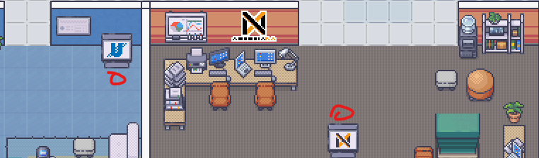
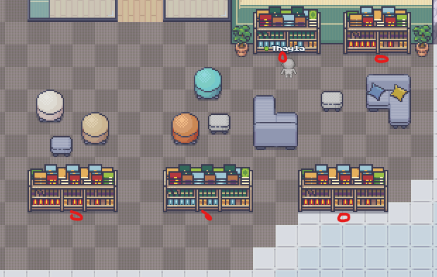
✅Feito!
Notes:
Risk: criar uma animação para indicar onde teremos pontos de interação no mapa, elas devem ser colocadas na frente de todos os totens e de algumas televisões e nas estantes da livraria
Sugestão de livraria (fazer um estante do livro da prof) (nele ser o clique)

Slide 3
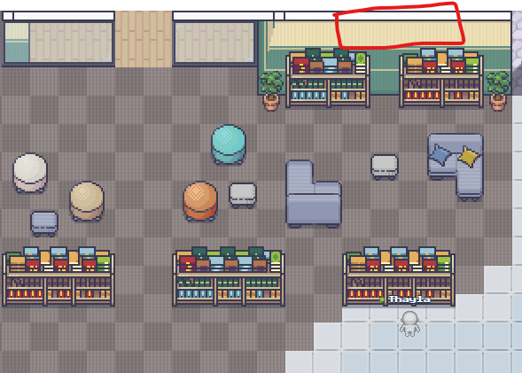
✅Feito!
Notes:
Risk: colocar uma placa de livraria

Slide 4
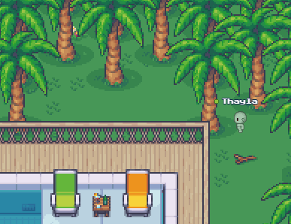
✅Feito!
Notes:
Risk: retirar o coqueiro aqui para que pessoal possa passar também (ele está como block)

Slide 5
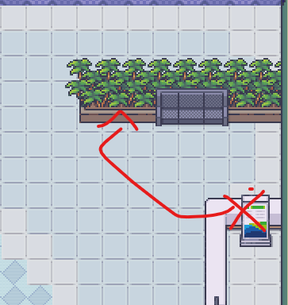
✅Feito!
Notes:
Risk: fazer o toten e uma placa de programação do evento

Slide 6
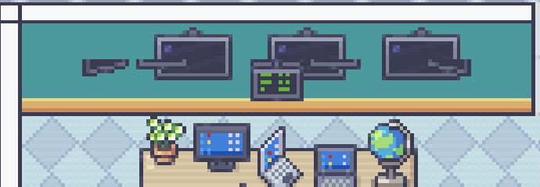
✅Feito!
Notes:
Risk: ajustar os tileds das televisões.

Slide 7
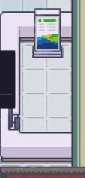
✅Feito!
Notes:
Risk: adicionar um npc (astronautra robozinho) que dará as boas-vindas

Slide 8
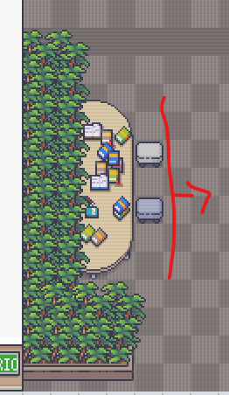
✅Feito!
Notes:
Risk: retirar a mesa do meio das plantinhas

Slide 9
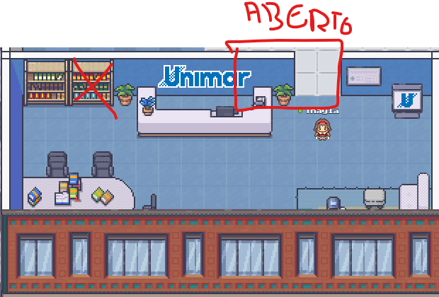
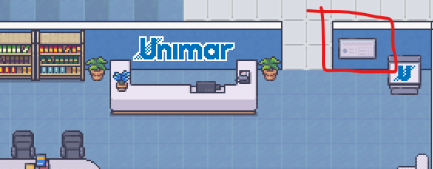
✅Feito!
Notes:
Risk: remover essa estande de livros e deixar uma abertura maior na porta da unimar (é a única que está bem pequenininha)
Ou também pode ser retirar um pedaço ali da parede para ficar maior

Slide 10
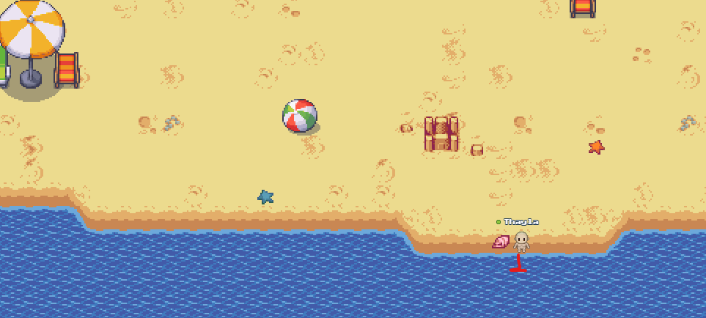
✅Feito!
Notes:
Risk: que o personagem entre mais um pouquinho no mar (molhar os pés)

Slide 11
Guilherme
Notes:
Link da pasta dos sons
https://drive.google.com/open?id=1rLW4ijiZONRJy7nYEZMCg7zQEYhzPi6N&usp=drive_fs

Slide 12
Tutorial e personagens
Notes:
Gui: o tutorial e personagens não estão aparecendo

Slide 13
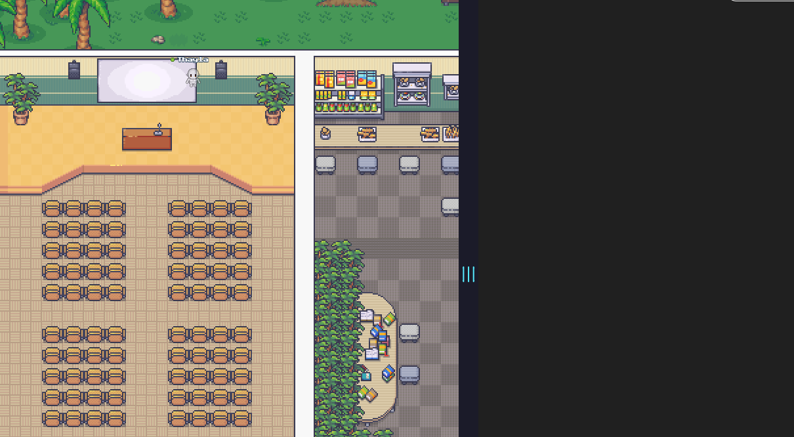
Notes:
Gui: vídeo chama está abrindo fora do ambiente

Slide 14
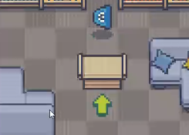
Notes:
Gui: aqui inserir o link: https://go.eadstock.com.br/fVi

Slide 15
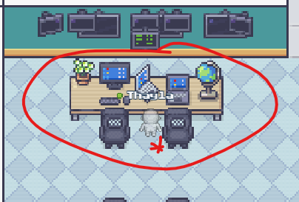
Notes:
Inserir blog da elos no computador: https://blog.elos.vc/

Slide 16
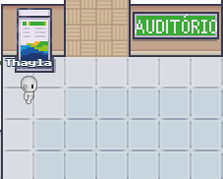
Notes:
Gui: aqui inserir o link: https://go.eadstock.com.br/fSM

Slide 17
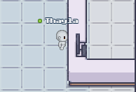
Notes:
Gui: aqui na entrada a intenção é inserir o link do chatbot (que você está vendo com o rafa) preciso saber se precisaremos repassar um landigin page para ele funcionar

Slide 18
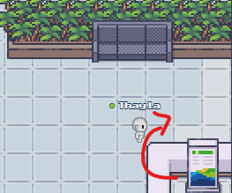
Notes:
Gui: aqui o Henrique irá fazer o ajuste de onde o totem precisa estar, mas será um link da programação do evento
Link: https://go.eadstock.com.br/fSO

Slide 19
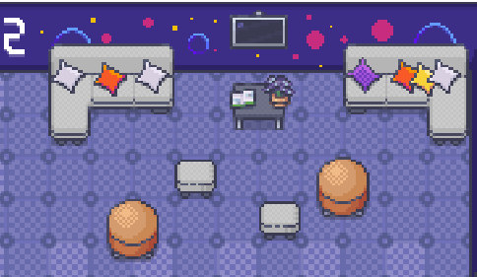
Notes:
Gui: aqui vai o link do vídeo que estamos produzindo (ainda não temos ele)

Slide 20
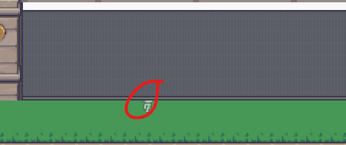
Notes:
Gui: o personagem está entrando na parede

Slide 21
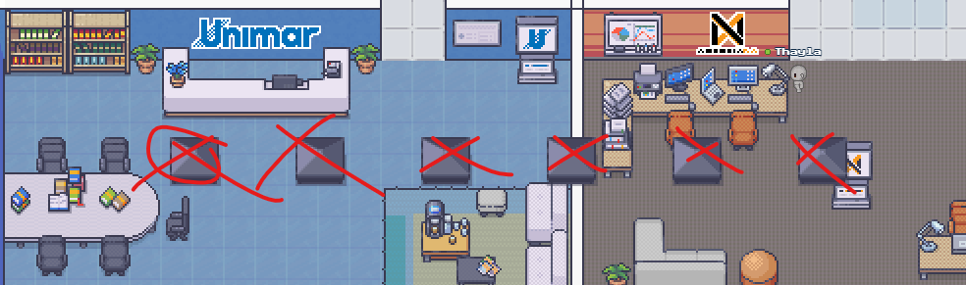
Notes:
gui: remover esse tileds estão com bug

Slide 22
ÁUDIOS
Notes:
Link da pasta dos sons
https://drive.google.com/open?id=1rLW4ijiZONRJy7nYEZMCg7zQEYhzPi6N&usp=drive_fs

Slide 23
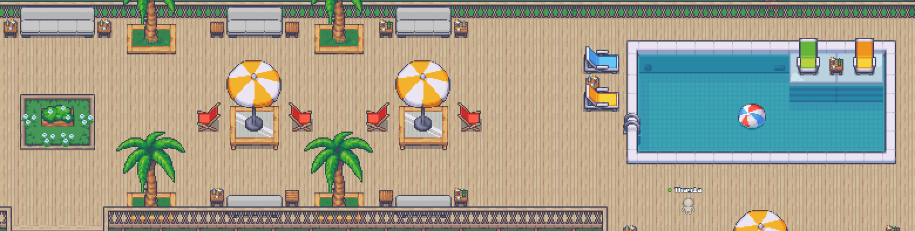
Notes:
Aréas comuns: comun-psina.mp3

Slide 24
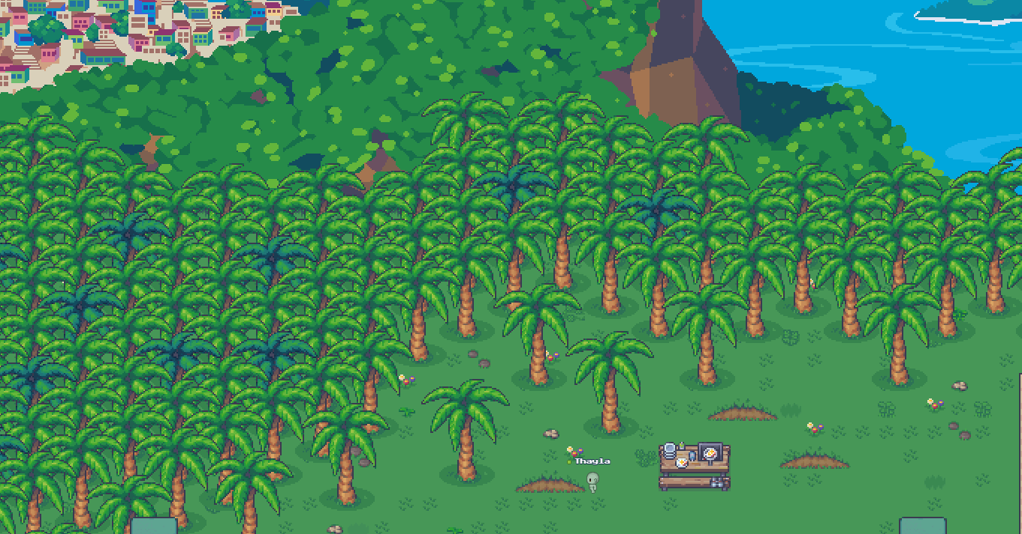
Notes:
Áreas verde/externas: vento-externo.mp3

Slide 25
Notes:
calçadão: calcadao-ipanema.mp3
Gui: em toda extensão do calçadão na frente da praia usar este som

Slide 26
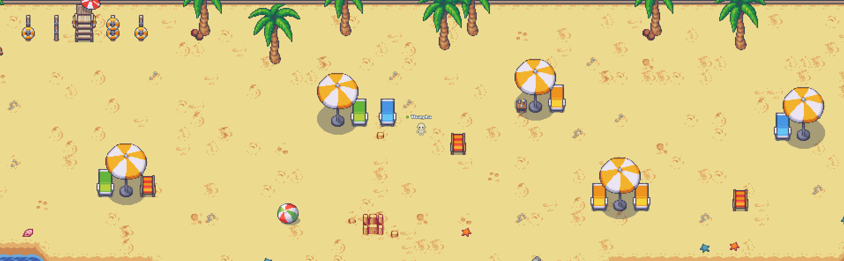
Notes:
Praia areia: praia-areia-bg.mp3
Gui: em toda extensão da areia usar este som

Slide 27
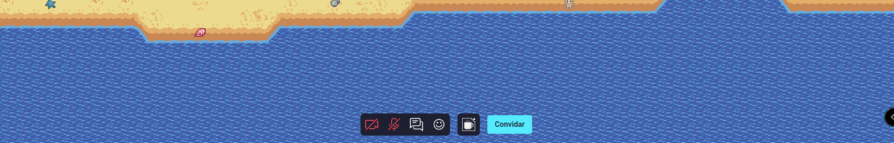
Notes:
Mar: mar.mp3
Gui: nesta parte do mar aplicar este som

Slide 28
Se der tempo
Notes:
Link da pasta dos sons
https://drive.google.com/open?id=1rLW4ijiZONRJy7nYEZMCg7zQEYhzPi6N&usp=drive_fs

Slide 29
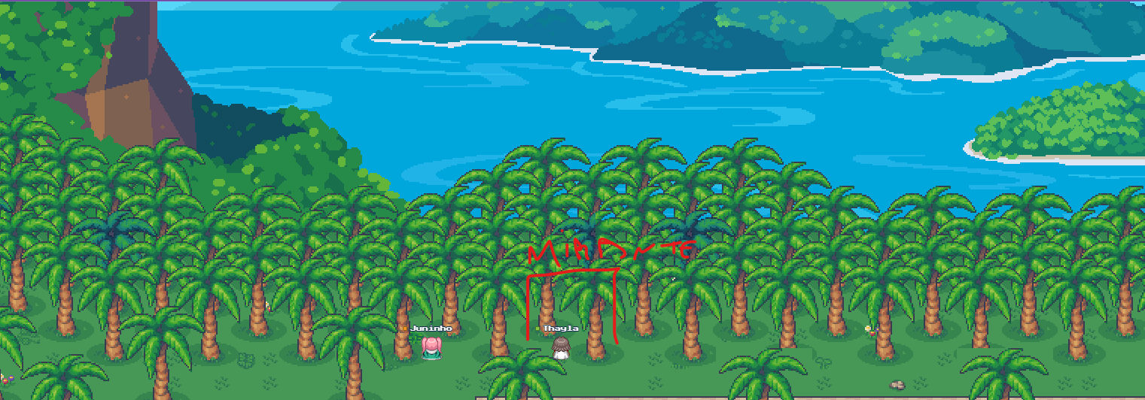
Notes:
Gui e risk:
Desenvolver o mapa do mirante para visualizar a paisagem

Slide 30
personagens
Notes:
Risk: vamos criar 4 personagens para serem incluídos, os demais serão os personagens padrões (verificar com o Guilherme esta aplicação)
Eles estão listados no Monday:
Astronauta
Pequeno príncipe*
Uniforme B42*
Raposa

